Slide 1

Dasar-dasar multimedia

Slide 2
Definisi multimedia ?
Perkembangan multimedia ?
Peranan multimedia ?

Slide 3
Definisi multimedia ?
Multimedia berasal dari kata multi dan medium.
Multi yang berarti banyak atau lebih dari satu.
Medium yang berarti perantara atau suatu perantara yang digunakan untuk menghantar atau menyampaikan sesuatu seperti komunikasi massa.

Slide 4
Definisi multimedia ?
Dalam industri elektronika, multimedia adalah kombinasi dari komputer dan video (Rosch, 1996).
Multimedia secara umum merupakan kombinasi tiga elemen yaitu, suara, gambar dan teks (Mc Cormick, 1996).
Multimedia adalah kombinasi dari paling sedikit dua media input atau output dari data, media ini dapat berupa audio (suara,musik), animasi, video, teks, grafik dan gambar (Turban dkk, 2002).
Multimedia merupakan alat yang menciptakan presentasi yang dinamis dan interaktif yang mengkombinasikan teks, grafik, animasi, audio dan gambar video (Robin dan Linda, 2001).
Bila disimpulkan pengertian multimedia adalah sebuah bidang yang berkaitan erat dengan integrasi oleh komputer terhadap text, grafik, gambar, video, animasi, audio dan media yang lain dimana segala macam informasi dapat direpresentasikan, disimpan, dikirim dan diproses secara digital.

Slide 5
Definisi multimedia ?
Projek multimedia bisa Linear dan Interaktif.
Projek yang tidak interaktif disebut Linear.
Projek yang mana pengguna diberi control dalam navigasi disebut Interaktif dan projek yang user-interactive.

Slide 6
Definisi multimedia ?
Media utama dalam menampilkan produk multimedia adalah:
Compact disc read-only (CD-ROM).
Digital Versatile Disc (DVD).
Selanjutnya ada HD-DVD dan Blu-ray Disc (BD)

Slide 7
Compact Disc Read-Only (CD-ROM)
CD-ROM adalah media distribusi yang paling efektif untuk produk multimedia.
CD-ROM dalam menyimpan video atau suara hingga 80 menit.
Digunakan untuk menyimpan audio, video atau data-data lainnya.

Slide 8
Digital Versatile Disc (DVD)
Teknologi DVD dapat menyimpan data 9.4 GB.
Software DVD dapat digunakan untuk membuat interaktif menu yang sering digunakan dalam pembuatan film atau game.
DVD burners digunakan untuk membaca DVD dan menyimpan audio, video dan data-data lainnya ke dalam DVD.

Slide 9
Empat komponen multimedia
Dari definisi diatas, terkandung empat komponen penting multimedia yakni :
Pertama, harus ada komputer yang mengkoordinasikan apa yang dilihat dan didengar.
Kedua, harus ada link yang menghubungkan pemakai dengan informasi.

Slide 10
Empat komponen multimedia
Ketiga, harus ada alat navigasi yang membantu pemakai menjelajah jaringan informasi yang saling terhubung.
Keempat, multimedia menyediakan tempat kepada pemakai untuk mengumpulkan, memproses, dan mengkomunikasikan informasi dengan ide.
Jika salah satu komponen tidak ada, bukan multimedia dalam arti luas namanya.

Slide 11
Sejarah Multimedia
Komputer Multimedia adalah sebuah komputer yang dikonfigurasi sesuai dengan rekomendasi dan memiliki sebuah CD-ROM
CD-ROM pada waktu itu dijadikan standard dikarenakan dahulu multimedia sebatas hanya kemampuan komputer untuk menampilkan video melalui sebuah CD-ROM saja

Slide 12
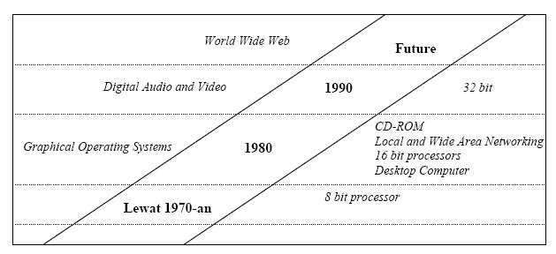
Sejarah Multimedia
Lewat tahun 70-an, penggunaan mikro komputer telah dapat membantu pengguna menyelesaikan masalah-masalah sistem bagi mempercepat pengguna menyelesaikan aktivitas-aktivitas kerja harian.
Penggunaan komputer juga bermanfaat dalam hal penyebaran informasi juga memberi hiburan kepada para penggunanya.
Gambar1.1 menunjukkan evolusi dan perkembangan penciptaan teknologi komputer multimedia yang bermula dari lewat tahun 70-an.
Perkembangan teknologi multimedia berubah selaras dengan perubahan teknologi komputer.

Slide 13
Perkembangan Multimedia
Menurut Morgan Stanley :
Untuk mencapai sebanyak 50 juta pengguna di Amerika Serikat:
Televisi membutuhkan waktu 13 tahun
TV Kabel 10 tahun
Internet 5 tahun
Perkembangan multimedia mengikuti perkembangan internet
Jumlah pengguna internet meningkat sangat pesat
Pengguna CD-ROM drive mencapai lebih dari 200 juta, DVD drive mulai menggantikan CD-ROM drive
Layanan multimedia online sedang mengalami booming
Teknologi komputer, elektronik dan komunikasi menciptakan infrastruktur multimedia (mobile multimedia)

Slide 14
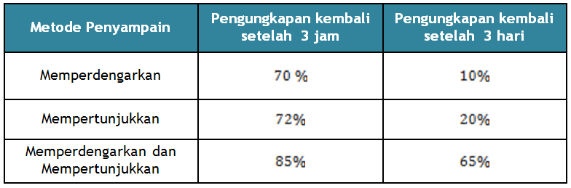
Penyajian Multimedia
Multimedia menjadikan setiap penyajian menjadi dinamis dan menarik dengan memberi dimensi baru dan variatif.
Multimedia akan menarik indera dan menarik minat, karena merupakan gabungan antara pandangan, suara dan gerakan.
Menurut CTR (Computer Technology Reseach), orang hanya dapat mengingat :
Penyerapan sebesar 20% dari yang dilihat,
Penyerapan sebesar 30% dari yang didengar,
Penyerapan sebesar 50% dari yang dilihat dan didengar,
Penyerapan sebesar 80% dari yang dilihat, didengar dan dilakukan sekaligus.

Slide 15
Komponen Multimedia
Cara mengkomunikasi informasi :
Modalities (cara) : penglihatan, pendengaran, sentuhan
Saluran komunikasi : percakapan, sound effects, music
Medium : animasi+suara, gambar+teks

Slide 16
Keunggulan dan Kelemahan Multimedia
Keunggulan multimedia :
Menarik perhatian
Karena manusia memiliki keterbatasan daya ingat
Media alternatif dalam penyampaian pesan
Karena diperkuat dengan teks, suara, gambar, video, dan animasi
Meningkatkan kualitas penyampaian informasi
Interaktif
Kelemahan multimedia :
Design yang buruk menyebabkan kebingungan dan kebosanan
Pesan tidak tersampaikan dengan baik
Kendala bagi orang dengan kemampuan terbatas / cacat / disable
Tuntutan terhadap spesifikasi komputer yang memadai

Slide 17
Jenis Multimedia
Multimedia, yang juga banyak dikenal dengan istilah many-media, secara sederhana dihubungkan dengan utilisasi (pendayagunaan) dari media atau kombinasi dari media-media yang tepat untuk topik tertentu dalam rangka untuk memaksimalkan kelancaran komunikasi.
Pada perkembangannya Multimedia dibagi atas dua jenis yaitu Multimedia Linier dan interaktif.

Slide 18
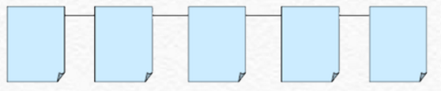
Jenis Multimedia
Multimedia Linier
Multimedia linier adalah suatu multimedia yang tidak dilengkapi dengan alat pengontrol apapun yang dapat dioperasikan oleh pengguna. Multimedia ini berjalan sekuensial (berurutan), contohnya: TV dan film. Pemakai hanya menjadi penonton dan menikmati produk multimedia yang disajikan dari awal hingga akhir.
Ciri-ciri dari multimedia linear : 1. Sederhana 2. Bersifat logical 3. Ideal untuk produk yang kecil

Slide 19
Jenis Multimedia
Multimedia (Interaktif)
Multimedia interaktif adalah suatu multimedia yang dilengkapi dengan alat pengontrol yang dapat dioperasikan oleh pengguna, sehingga pengguna dapat memilih apa yang dikehendaki untuk proses selanjutnya. Contoh : multimedia pembelajaran interaktif, aplikasi game, dll. Pengguna dapat mengontrol apa dan kapan elemen elemen multimedia akan dikirimkan atau ditampilkan.
Ciri-ciri dari multimedia interaktif :
1. Bersifat non-linear
2. Ada unsur interaktif didalamnya
3. Pengguna menentukan apa, kapan dan bagaimana konten
ditampilkan
Multimedia interaktif terbagi menjadi dua, yaitu :
Hierarchycal dan Non Linear

Slide 20
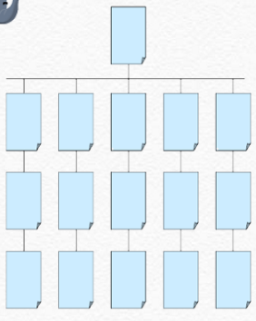
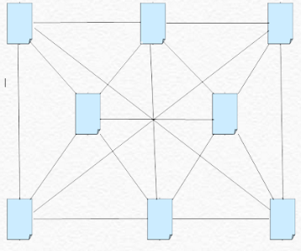
Jenis Multimedia
Multimedia interaktif terbagi menjadi dua, yaitu :
Hierarchycal dan Non Linear
Hierarchycal, pemakai memiliki pilihan, tetapi topik-topik dapat dibagi menjadi subtopik yang lebih spesifik.
Nonlinear, memungkinkan pemakai untuk bebas bergerak untuk melihat isi materi dengan cara berinteraksi. Tidak ada hierarchy yang dipaksakan, pemakai dapat bergerak bebas ke materi manapun.

Slide 21
Aspek Pendorong Perkembangan Multimedia
Dari hari kehari perkembangan multimedia semakin maju, hal ini disebabkan semakin beraneka ragamnya kebutuhan akan multimedia. Semakin banyaknya software yang bermuculan untuk membuat aplikasi berbasis multimedia ini. Dan juga beraneka ragam kebutuhan akan informasi. Aspek yang merupakan pendorong perkembangan multimedia diantaranya adalah hoby, telekomunikasi, consummer electronic, TV, movie, broadcasting industry, publishing house dll

Slide 22
Manfaat Multimedia
Multimedia dapat digunakan dalam:
Bidang periklanan yang efektif dan interaktif
Bidang pendidikan, dalam penyampaian bahan pengajaran secara interaktif dan dapat mempermudah pembelajaran karena dididukung oleh berbagai aspek: suara, video, animasi, teks, dan grafik
Bidang jaringan dan internet, yang membantu dalam pembuatan website yang menarik, informatif, dan interaktif

Slide 23
Pengaruh Multimedia
Multimedia merupakan media interaktif yang sangat ampuh mempengaruhi manusia. Dalam hal ini multimedia mampu:
Mengubah tempat kerja. Dengan adanya teleworking, para pekerja dapat melakukan pekerjaanya tidak harus dari kantor. Contoh software yang mendukung teleworking/telecommuting: Netmeeting!
Mengubah cara belanja. Homeshopping/teleshopping dapat dilakukan dengan menggunakan internet, kemudian barang datang dengan sendirinya.
Mengubah cara bisnis. banyak perusahaan menggunakan sistem jual beli online, bank menggunakan cara online-banking.

Slide 24
- Mengubah cara memperoleh informasi. Orang-orang mulai menggunakan internet dan berbagai software untuk mencari informasi. Misalnya: membaca koran online, detik.com, menggunakan software kesehatan, belajar gitar dari software dan masih banyak lagi.
- Mengubah cara belajar. Sekolah mulai menggunakan computer multimedia, belajar online, menggunakan e-book.
- Internet Multimedia juga mulai bersaing dengan televisi dan radio.

Slide 25
Pembagian Sistem Multimedia
Sistem Multimedia dapat dibagi menjadi:
1. Sistem Multimedia Stand Alone
Sistem ini berarti merupakan sistem komputer multimedia yang memiliki minimal storage (harddisk, CD-ROM/DVD-ROM/CD-RW/DVD-RW), alat input (keyboard, mouse, scanner, mic), dan output (speaker, monitor, LCD Proyektor), VGA dan Soundcard.
2. Sistem Multimedia Berbasis Jaringan
Sistem ini harus terhubung melalui jaringan yang mempunyai bandwidth yang besar.

Slide 26
Desain Sistem Multimedia
Dalam mendesain suatu sistem media, terdapat tiga hal pokok yang harus dipertimbangkan, yaitu:
Media yang paling tepat untuk suatu task
Lingkungan yang tepat untuk media tersebut
Efek yang diharapkan dengan mengkombinasikan media-media tersebut.

Slide 27
Memilih media yang tepat dalam desain multimedia
Gunakan media audio jika:
Informasi sederhana
Informasi pendek
Informasi hanya dibutuhkan saat itu
Informasi berisi event dalam waktu
Informasi yang dibawakan membutuhkan respon langsung
Sistem visual dari manusia terlalu sibuk
Lokasi terlalu gelap atau terlalu terang
Manusia harus terus bergerak dalam melakukan tugasnya

Slide 28
Gunakan media visual jika:
Informasi kompleks
Informasi panjang
Informasi masih dibutuhkan beberapa saat kemudian
Informasi berisi lokasi dalam ruang
Informasi yang dibawakan tidak membutuhkan respon langsung
Sistem audio dari manusia terlalu sibuk
Lokasi terlalu bising
Manusia bisa tetap diam pada suatu posisi tertentu dalam melakukan tugasnya.

Slide 29
Berbagai Aplikasi dalam multimedia
Aplikasi multimedia dalam Bisnis meliputi:
Presentasi , company profile
Pemasaran (Telemarketing)
Periklanan
Demo produk
Katalog dll
Aplikasi Multimedia dalam Pendidikan meliputi:
Tutorial
Simulasi dan pelatihan
E-Learning dll

Slide 30
Aplikasi Multimedia dalam Hiburan meliputi:
Games; virtual game, virtual driving
Film : animasi
Olah raga dan hobi
Video-on-demand (VOD) : Pengguna bebas mengakses data multimedia yang tersedia pada media server (dokumen berita, entertaintment, film, musik, dll)
Aplikasi kepentingan publik atau institusi :
Militer
Pariwisata
Kesehatan seperti animasi penunjuk kesehatan dll

Slide 31
Masa Depan Multimedia
Untuk kedepannya implementasi teknologi multimedia tergantung pada teknologi seperti :
Sistem perancangan grafis komputer
Sistem operasi dan teknik implementasi
Sistem Jaringan (network)
HCI (Human Computer Interaction)

Slide 32
Beberapa teknologi multimedia yang terus berkembang pesat:
Video
Digital video
ASF (Advanced Streaming Format)
MPEG (Motion Picture Expert Group)
DivX
dsb

Slide 33
Karir Multimedia
Bidang teknologi multimedia merupakan profesi baru yang sedang dibutuhkan pada saat sekarang dan yang akan datang. Imajinasi yang kuat diperlukan di bidang ini untuk dapat membayangkan, melihat potensi, menciptakan apa yang tidak terbayangkan oleh kebanyakan orang saat ini.
Berikut ini adalah profesi yang membutuhkan teknologi multimedia : Pemasaran, animasi, desain grafis, electronic publishing, editor, desain game, public relations, spesial efek, produksi video, dan web master.

Slide 34
Aplikasi-aplikasi (produk) Multimedia
Bisnis -> iklan di media cetak atau televisi, demo produk, database, katalog, brosur, dan lain-lain.
Sekolah -> Software Edukasi dapat dikembangkan untuk meningkatkan kemampuan belajar para siswa.

Slide 35
Aplikasi-aplikasi (produk) Multimedia
Rumah -> kebanyakan dari produk multimedia sampai ke lingkungan rumah melalui media televisi.
Masyarakat umum -> stand-alone terminals atau kiosks (kios interaktif) yang menyediakan informasi dan bantuan lain.

Slide 36
Virtual Reality (VR) (1)
Virtual reality adalah teknologi yang memungkinkan seseorang melakukan suatu simulasi terhadap suatu objek nyata dengan menggunakan komputer yang mampu membangkitkan suasana 3D sehingga membuat sang pemakai seolah-olah terlibat secara fisik

Slide 37
Virtual Reality (VR)(2)
Sistem seperti ini berguna untuk
Perancang obat
Arsitek
Insinyur
Pekerja medis
Orang awak
Untuk melakukan aktifitas dunia nyata
Contohnya:
Pilot dapat menggunakan sistem Virtual Reality untuk melakukan simulasi penerbangan sebelum melakukan penerbangan yang sesungguhnya

Slide 38
Piranti Virtual Reality (VR)(1)
Ada 3 alat yang digunakan
Glove: peranti masukan yang dapat menangkap gerakan tangan dan mengirimkan informasi gerakan ke sistem Virtual Reality
Headset: peranti yang berfungsi untuk memonitor gerakan kepala dan memberikan pandang semu kepada pemakai sehingga seolah-olah berada di dunia nyata
Walker: peralatan yang memantau gerakan kaki. Peralatan ini dapat mengatur kaki pemakai agar merasakan beban seperti kalau melangkah, misalnya melangkah di rawa-rawa atau tempat berlumpur

Slide 39
Aplikasi Virtual Reality
Industri | Aplikasi
Manufaktur | Pelatihan Pengujian Rancangan Prototipe Semu Analisis Engineering Analisis Ergonomic Simulasi semu pada perakitan, produksi, dan pemeliharaan
Arsitektur | Perancangan gedung dan struktur yang lain
Militer | Pelatihan (Pilot, Astronot, pengemudi)
Kedokteran | Pelatihan pembedahan (melalui simulasi) Perencanaan pembedahan Terapi fisik
Penelitian/pendidikan | Laboratorium fisika virtual Studi tentang topan Konfgurasi galaksi Pengujian matematika kompleks
Hiburan | Museum virtual Permainan balap mobil 3D Simulasi pertempuran udara Arcade Taman virtual Simulasi ski

